Slide 1
MAB5
3. Tunti
Kappaleet 3 ja 4

Slide 2
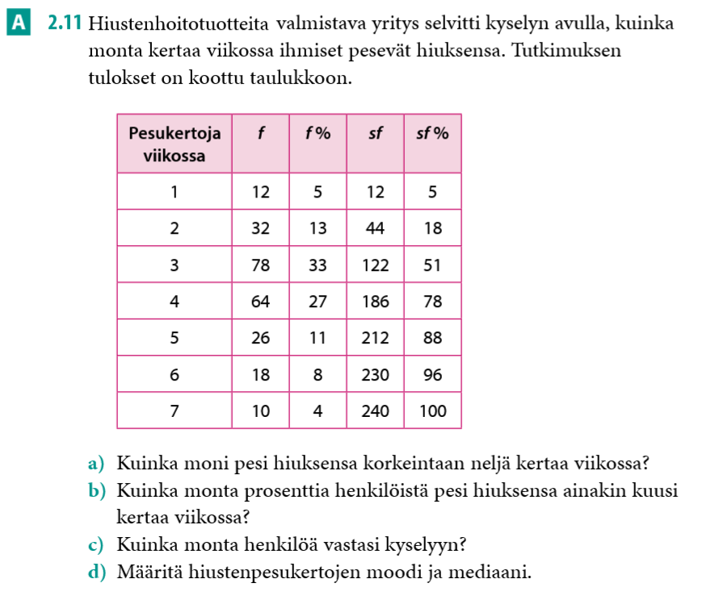










Slide 3
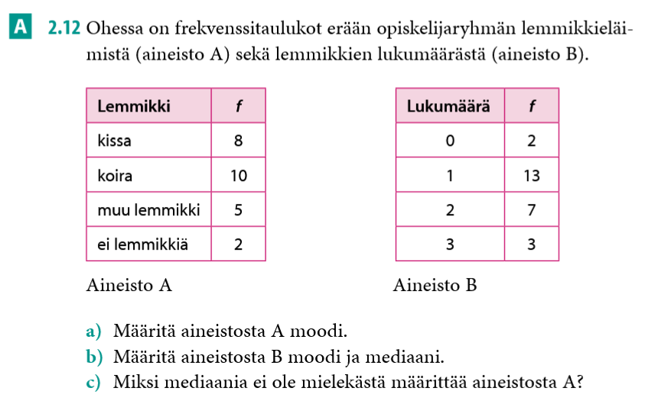


0,0,1,1,1,1,1,1,1,1,1,1,1,1,1,2,2,2,2,2,2,2,3,3,3

Slide 4
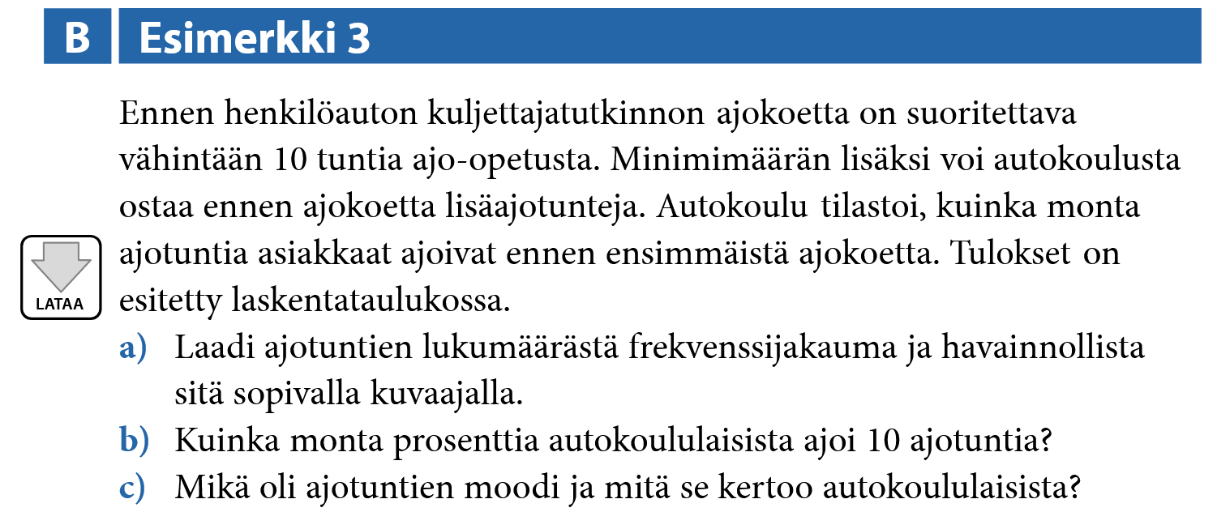
Raakadatan muuttaminen frekvenssitaulukoksi

Slide 5
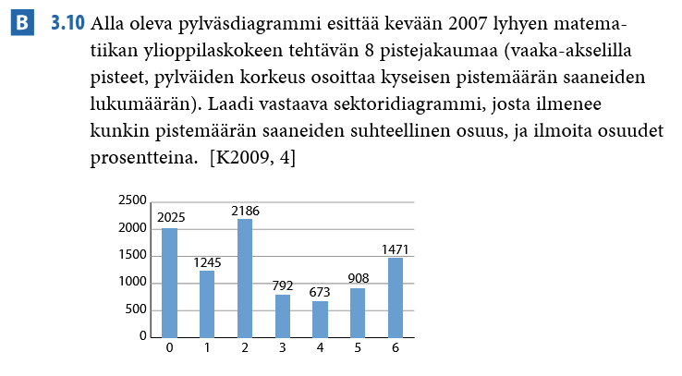

Slide 6
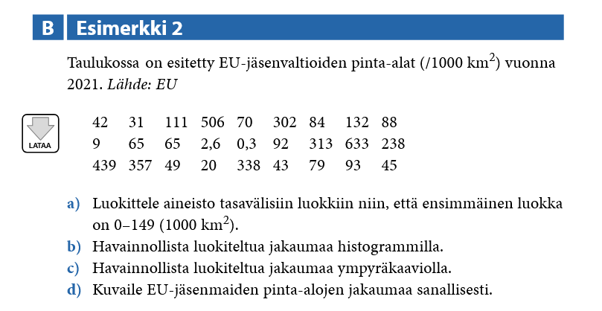
Luokittelu

Slide 7
Tehtäviä
3.4, 4.1, 4.2

Slide 8
